Slide 1
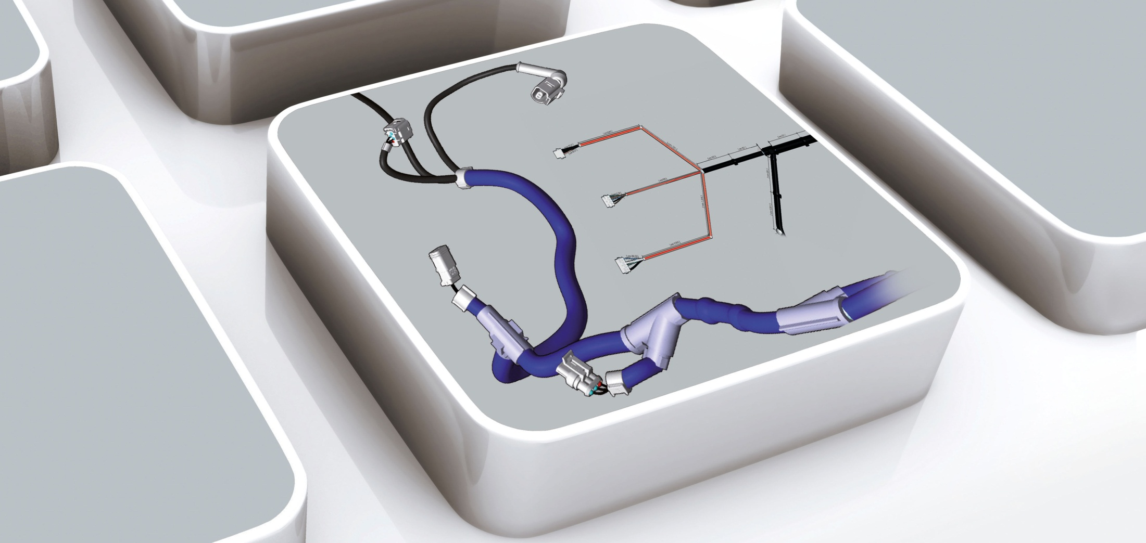

Slide 2
EPLAN Harness proD
Optionen,
Varianten und
Konfigurationen
Projekt
Variante Limousine
Konfiguration Basic
Optionen (Electrical)
Konfiguration Sportline
Air condition
Konfiguration Highline
Jede Variante kann verschiedene Konfigurationen haben.
Die Konfiguration selber besteht aus Optionen.
Optionen sind projektweit verfügbar..
GPS
Variante Kombi
Sound system
Konfiguration Basic
Sportpaket
Konfiguration Trendline
Konfiguration Highline

